Slide 1
Python
Python 3.7.X

Slide 2
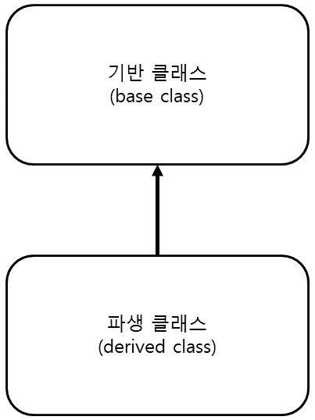
클래스 상속 사용하기
상속은 무언가를 물려받는다는 뜻
클래스 상속은 물려받은 기능을 유지한채로 다른 기능을 추가할 때 사용하는 기능
기능을 물려주는 클래스를 기반 클래스(base class)
상속을 받아 새롭게 만드는 클래스를 파생 클래스(derived class)

Slide 3
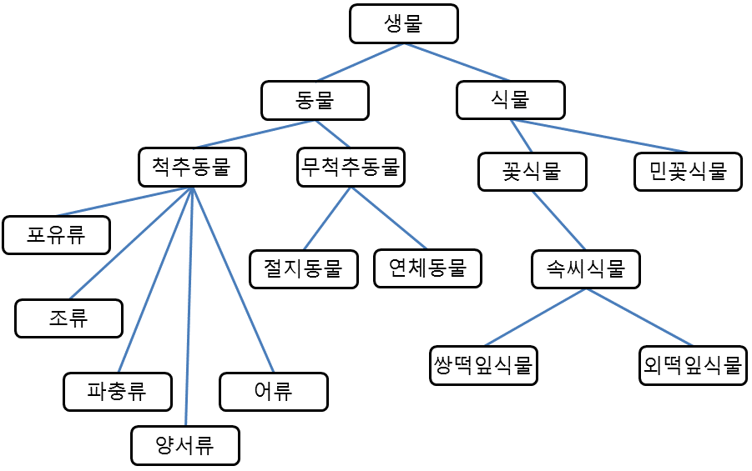
클래스 상속 사용하기
기반 클래스는 부모 클래스(parent class), 슈퍼 클래스(superclass)라고 부르고
파생 클래스는 자식 클래스(child class), 서브 클래스(subclass)라고도 부른다
클래스 상속은 생물 분류를 떠올리면 이해하기 쉽다

Slide 4
클래스를 만드는 이유
새로운 기능이 필요할 때마다 계속 클래스를 만든다면 중복되는 부분을 반복해서 만들어야 한다
상속을 사용하면 중복되는 기능을 만들지 않아도 된다.
따라서 상속은 기존 기능을 재사용할 수 있어서 효율적이다

Slide 5
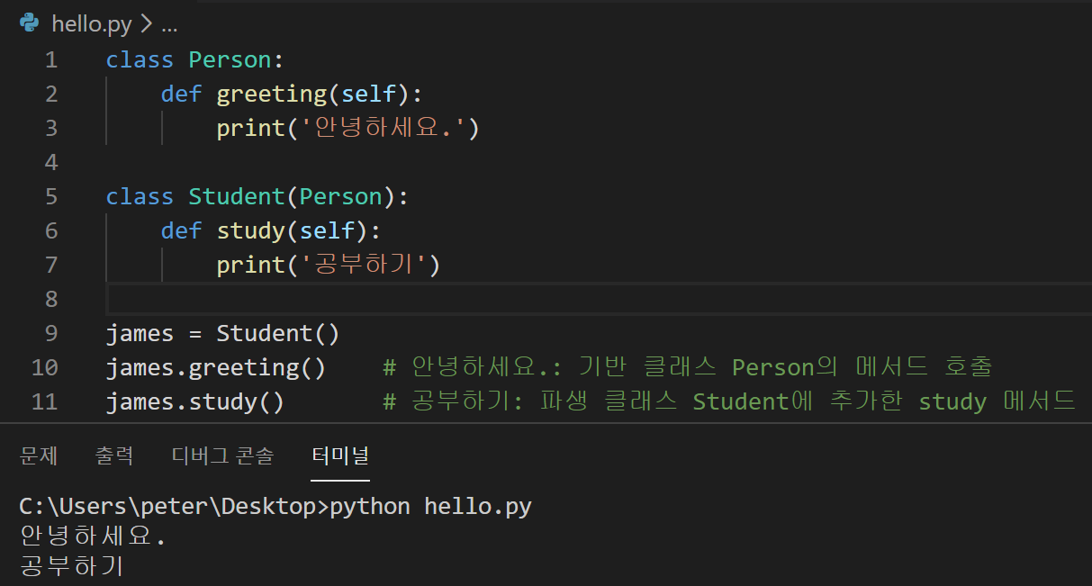
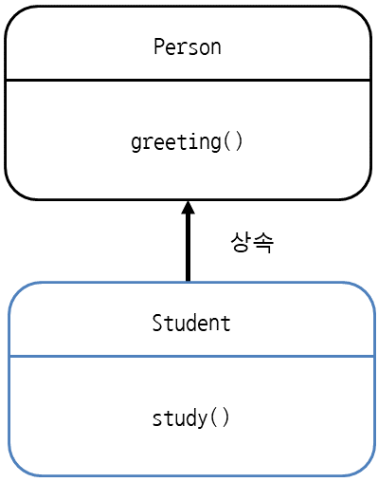
사람 클래스로 학생 클래스 만들기
class 기반클래스이름:
코드
class 파생클래스이름(기반클래스이름):
코드
상속 받아서 Student도 Person의 메서드를 사용할 수 있다

Slide 6
상속 관계와 포함 관계 알아보기
상속 관계 영어로 is-a 관계라고 부른다(Student is a Person)
포함 관계를 영어로 has-a 관계라고 부른다(PersonList has a Person)
같은 종류에 동등한 관계일 때는 상속을 사용하고, 그 이외에는 속성에 인스턴스를 넣는 포함 방식을 사용

Slide 7
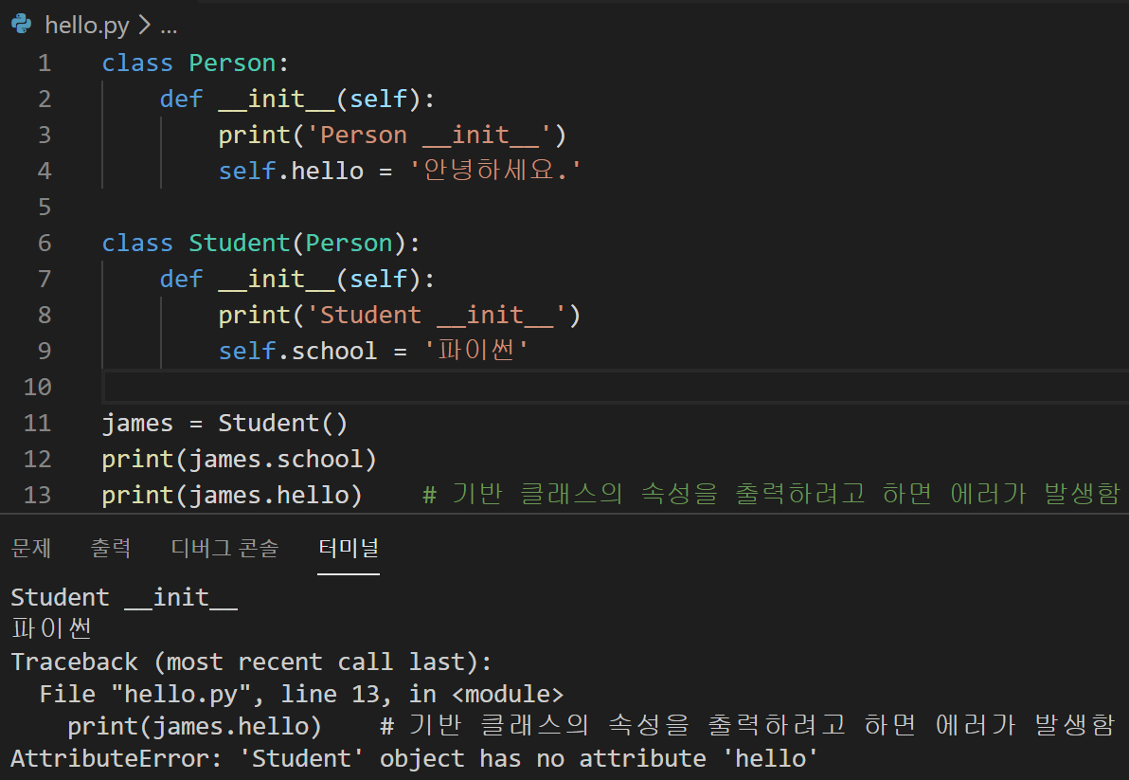
기반 클래스의 속성 사용하기
에러가 발생, 기반 클래스 Person의 __init__ 메서드가 호출되지 않았기 때문
Person의 __init__ 메서드가 호출되지 않으면 self.hello = '안녕하세요.'도 실행되지 않아서 속성이 만들어지지 않는다

Slide 8
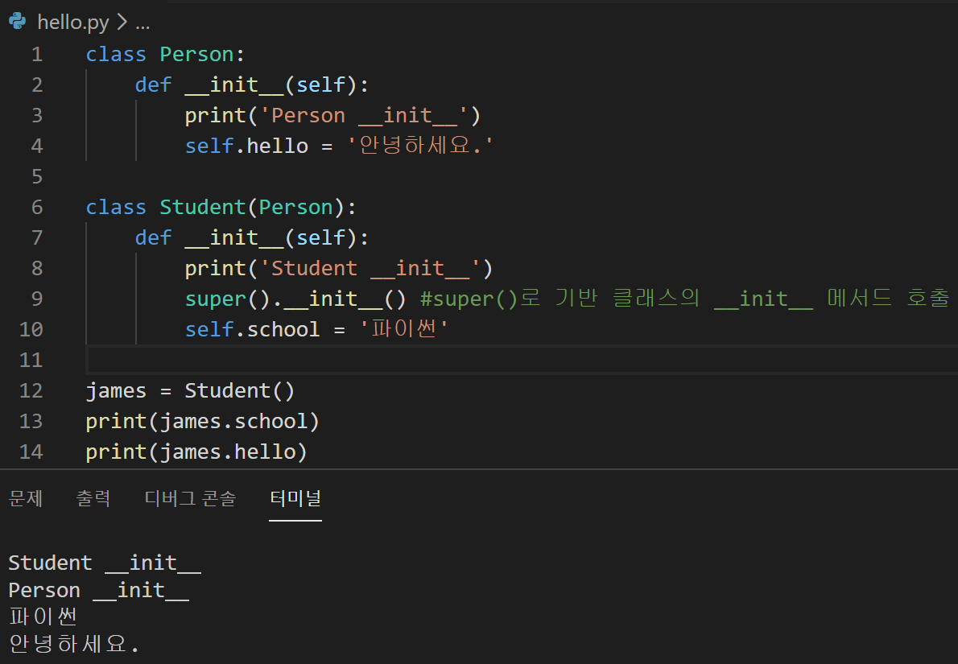
기반 클래스의 속성 사용하기
super()로 기반 클래스 초기화하기
super()를 사용해서 기반 클래스의 __init__ 메서드를 호출
super().메서드()

Slide 9
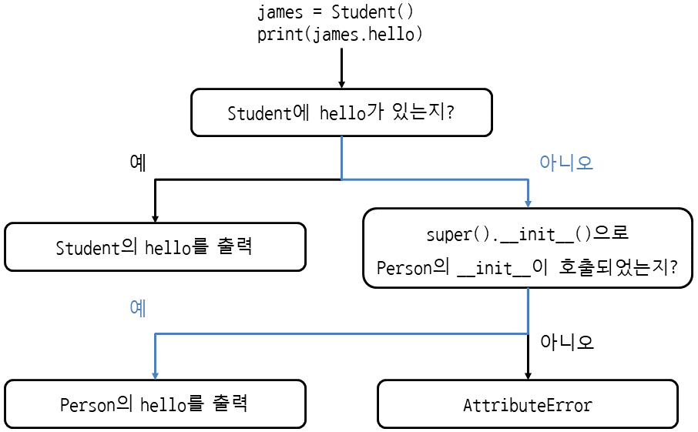
기반 클래스의 속성 사용하기
기반 클래스 Person의 속성 hello를 찾는 과정

Slide 10
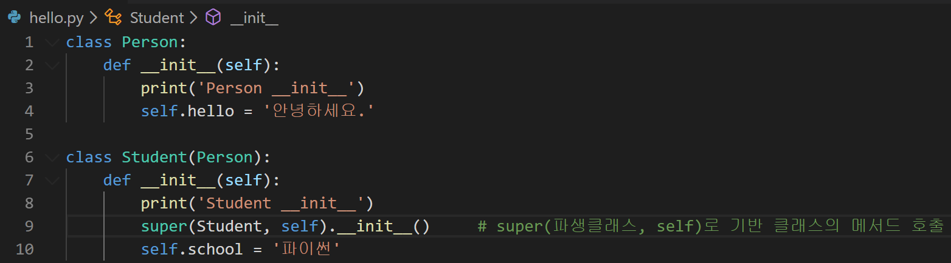
기반 클래스의 속성 사용하기
super는 다음과 같이 파생 클래스와 self를 넣어서 현재 클래스가 어떤 클래스인지 명확하게 표시하는 방법
super()와 기능은 같다

Slide 11
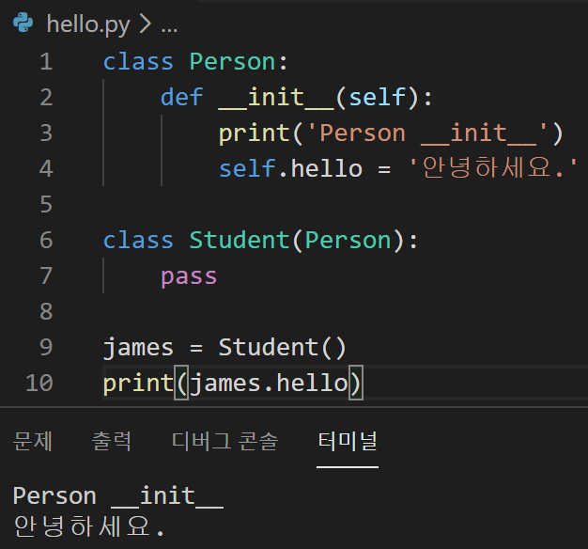
기반 클래스를 초기화하지 않아도 되는 경우
__init__이 없다
파생 클래스에서 __init__ 메서드를 생략
기반 클래스의 __init__이 자동으로 호출
super()는 사용하지 않아도 된다

Slide 12
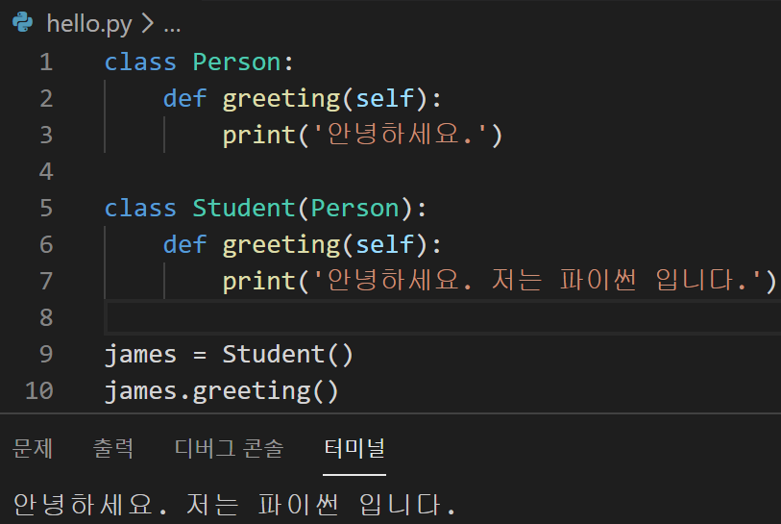
메서드 오버라이딩 사용하기
파생 클래스에서 기반 클래스의 메서드를 새로 정의하는 메서드 오버라이딩
오버라이딩(overriding)은 무시하다, 우선하다라는 뜻을 가지고 있는데
말 그대로 기반 클래스의 메서드를 무시하고 새로운 메서드를 만든다는 뜻
Person 클래스의 greeting 메서드를 무시하고 Student 클래스에서 새로운 greeting 메서드를 만들었다

Slide 13
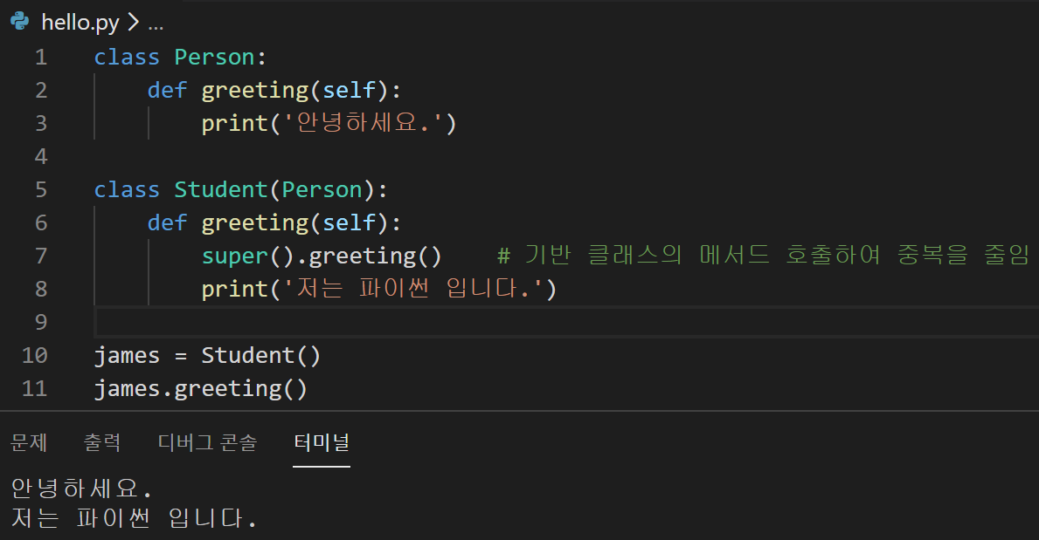
클래스를 만드는 이유
메서드 오버라이딩은 원래 기능을 유지하면서 새로운 기능을 덧붙일 때 사용

Slide 14
다중 상속 사용하기
다중 상속은 여러 기반 클래스로부터 상속을 받아서 파생 클래스를 만드는 방법
class 기반클래스이름1:
코드
class 기반클래스이름2:
코드
class 파생클래스이름(기반클래스이름1, 기반클래스이름2):
코드

Slide 15
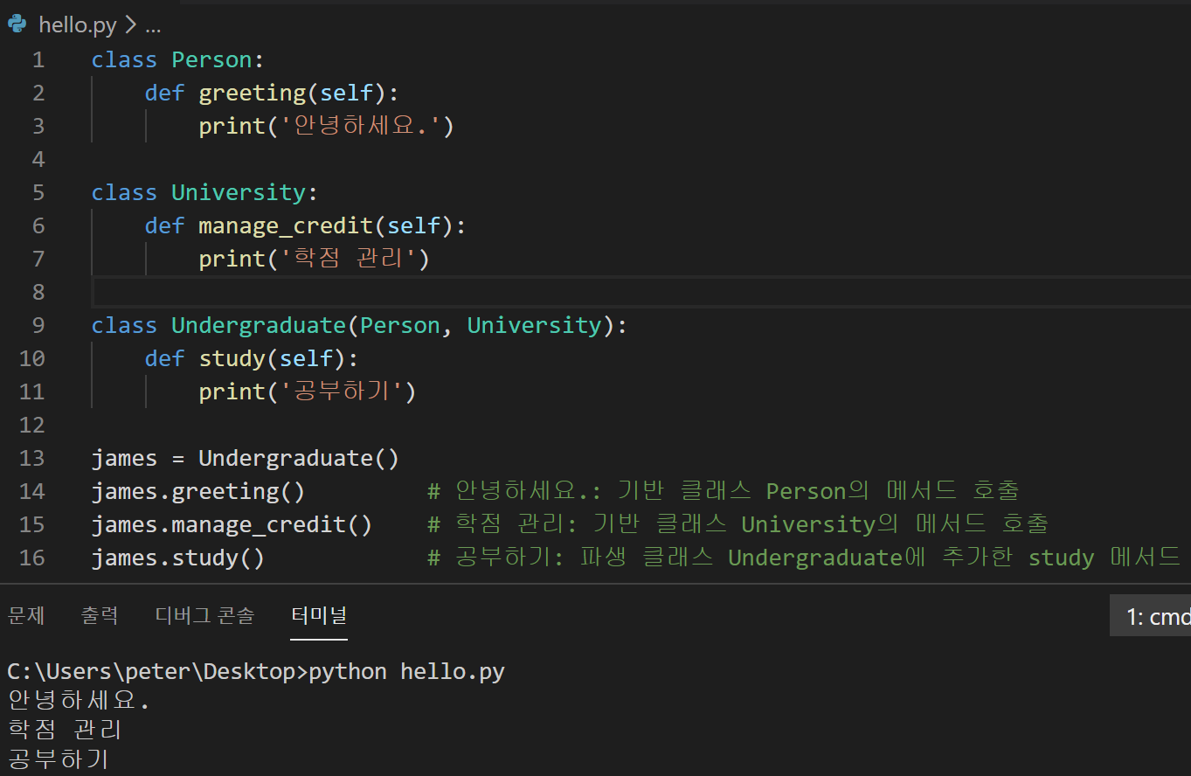
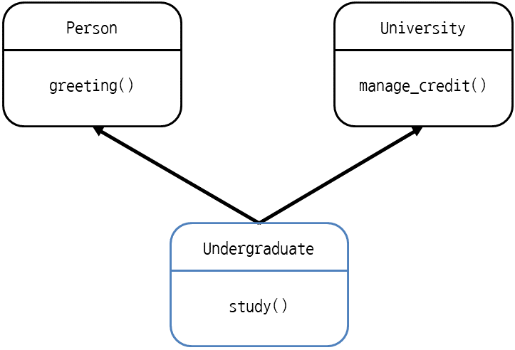
다중 상속 사용하기

Slide 16
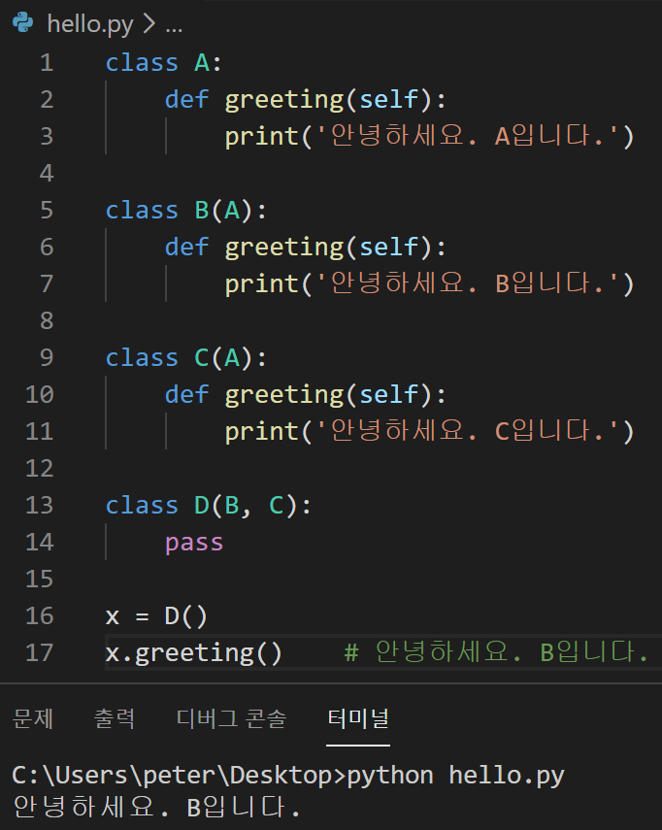
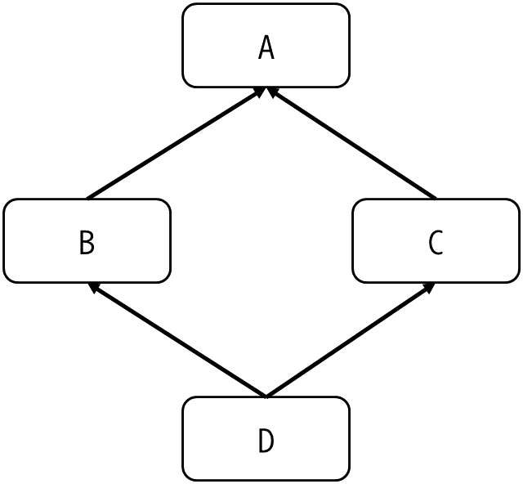
다이아몬드 상속
클래스 간의 관계가 다이아몬드 같이 생겼다
객체지향 프로그래밍에서는 이런 상속 관계를 다이아몬드 상속이라 부른다

Slide 17
클래스를 만드는 이유
여기서는 클래스 A를 상속받아서 B, C를 만들고, 클래스 B와 C를 상속받아서 D를 만들었다.
그리고 A, B, C 모두 greeting이라는 같은 메서드를 가지고 있다면
D는 어떤 클래스의 메서드를 호출해야 할까? 조금 애매하다.
프로그래밍에서는 이렇게 명확하지 않고 애매한 상태를 좋아하지 않는다
다이아몬드 상속은 문제가 많다고 해서 죽음의 다이아몬드라고도 부른다

Slide 18
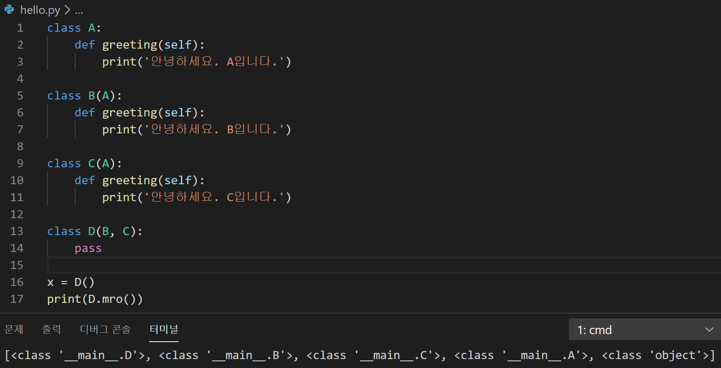
메서드 탐색 순서 확인하기
많은 프로그래밍 언어들이 다이아몬드 상속에 대한 해결책을 제시하고 있는데
파이썬에서는 메서드 탐색 순서(Method Resolution Order, MRO)를 따른다
클래스 D에 메서드 mro를 사용해보면 메서드 탐색 순서가 나온다
(클래스.__mro__ 형식도 같은 내용)
클래스.mro()
그래서 B
파이썬은 다중 상속을 한다면 class D(B, C):의 클래스 목록 중 왼쪽에서 오른쪽 순서로 메서드를 찾는다

Slide 19
추상 클래스 사용하기
추상 클래스는 메서드의 목록만 가진 클래스이며 상속받는 클래스에서 메서드 구현을 강제하기 위해 사용
from abc import *
class 추상클래스이름(metaclass=ABCMeta):
@abstractmethod
def 메서드이름(self):
코드
1. import로 abc 모듈을 가져와야 한다
(abc는 abstract base class 약자)
2. 클래스의 ( )(괄호) 안에 metaclass=ABCMeta를 지정
3. 메서드를 만들 때 위에 @abstractmethod를 붙여서 추상 메서드로 지정

Slide 20
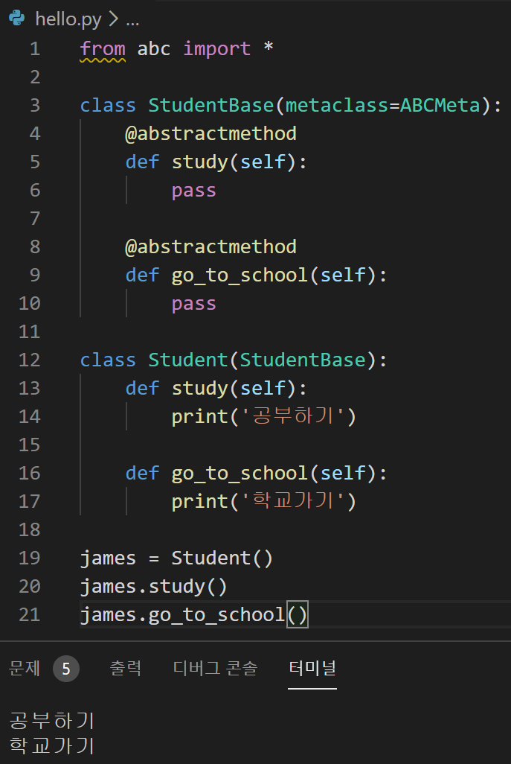
추상 클래스 사용하기
추상 클래스를 상속받았다면 @abstractmethod가 붙은 추상 메서드를 모두 구현해야 한다
추상 클래스의 추상 메서드를 모두 구현했는지 확인하는 시점은 파생 클래스가 인스턴스를 만들 때
james = Student()에서 확인

Slide 21
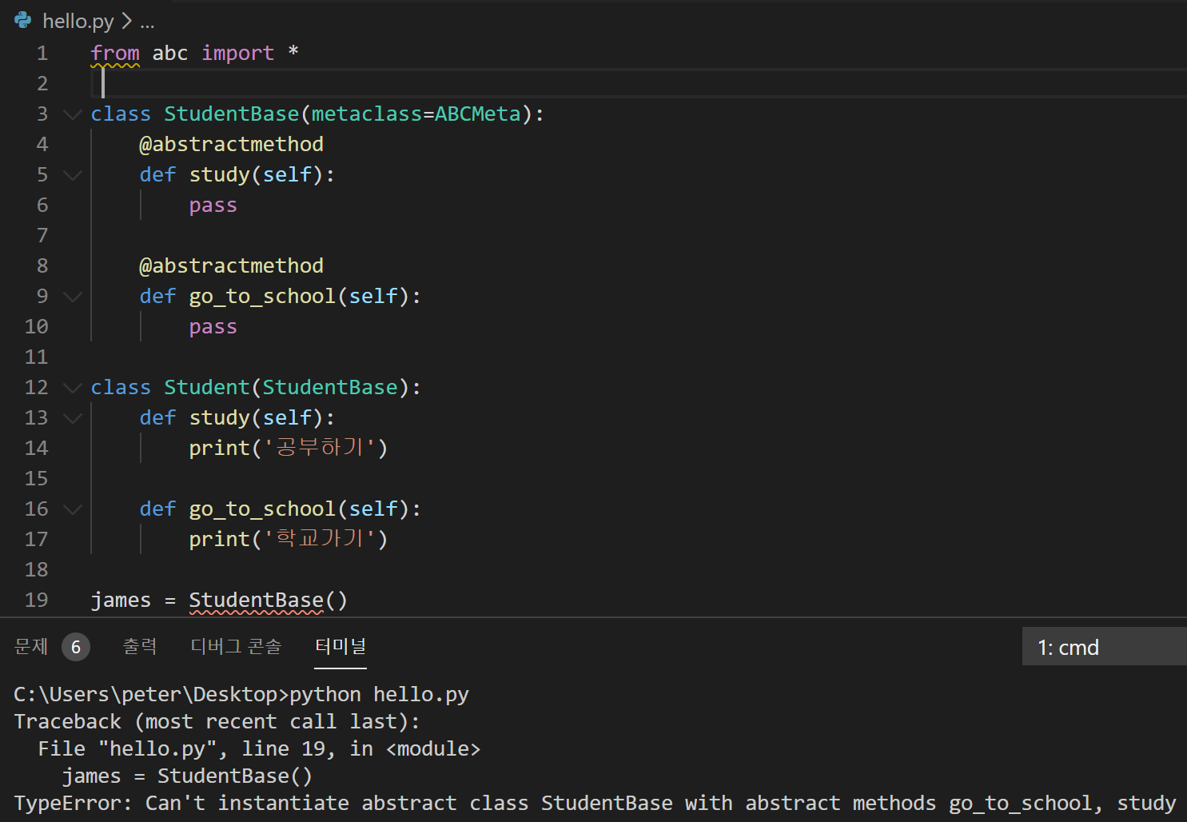
추상 메서드를 빈 메서드로 만드는 이유
추상 클래스는 인스턴스로 만들 수가 없다
추상 메서드를 만들 때 pass만 넣어서 빈 메서드로 만든 것
이유 : 추상 클래스는 인스턴스를 만들 수 없으니 추상 메서드도 호출할 일이 없기 때문
추상 클래스는 도면이라고
생각하면 됨!!
추상 클래스는 인스턴스로 만들 때는 사용하지 않으며 오로지 상속에만 사용
파생 클래스에서 반드시 구현해야 할 메서드를 정해 줄 때 사용

Slide 22
